Slide 1
Chap 4
卷積網路入門

Slide 2
關於人工智慧
中文房間
弱 AI
機器學習是根據資料
DL 入門
Neural Network:
Neuron: weighted sum + Activation
hidden layers vs. small function
梯度下降
反向傳遞
程式與參數
fine tuning:
loss function
batch szie
activation function
normalization
adaptive gradient descent
overfitting
關於學習
機器學習的框架
找一個 f*(x)
梯度下降
反向傳遞
Entropy、MSE
Metrics:
Accuray,
Precise, Recall
ROC/AUC
照片資料
補充
CNN
卷積
池化層
input channels vs. output feature maps
程式與參數
CNN inside and insight
延伸應用：
GAN (Voice conversion), cyclegan
Style transfer
Segmentation
Yolo
機器學習
Sklearn
toy datasets template
KNN
Linear:
Linear Regression
Logistic Regression
Tree: Decision Tree
Ensemble:
RandomForest
Adaboost
Kmeans
PCA
fr. RNN
Language Model
Word Embedding
RNN
Seq2Seq + Attention
Pre_train Model
LAS
further
(option)
Network attack
Compression
Photo Expainable

Slide 3
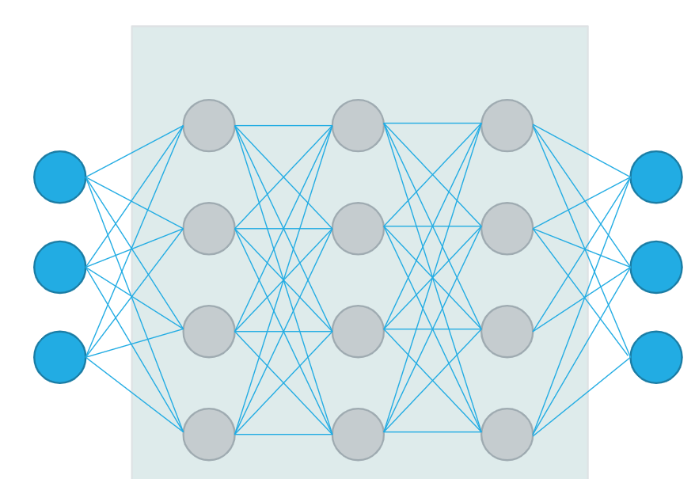
0822:
我們要把作過的事重複、或讓設計的事物實踐，繼承的方式是數學與程序。這些數學與程序就是一種輸入 ⇒ 輸出，就是函式、轉換、程式。
我們就是在找一個函式，人類找到了告訴他人（老師學生），人類找到了告訴電腦（程式）。如果人類有一個輸入，也觀察到了輸出，卻無法用數學與程式描述，就沒有辦法教會他人、沒辦法要電腦循序完成。
機器學習：模型、量測的標準、量測與挑選。
深度學習：(3, 4, 4, 4, 3)，看到
神經元 （____, ______)
神經元層
層層連接
我們有什麼？
我們要什麼？

Slide 4
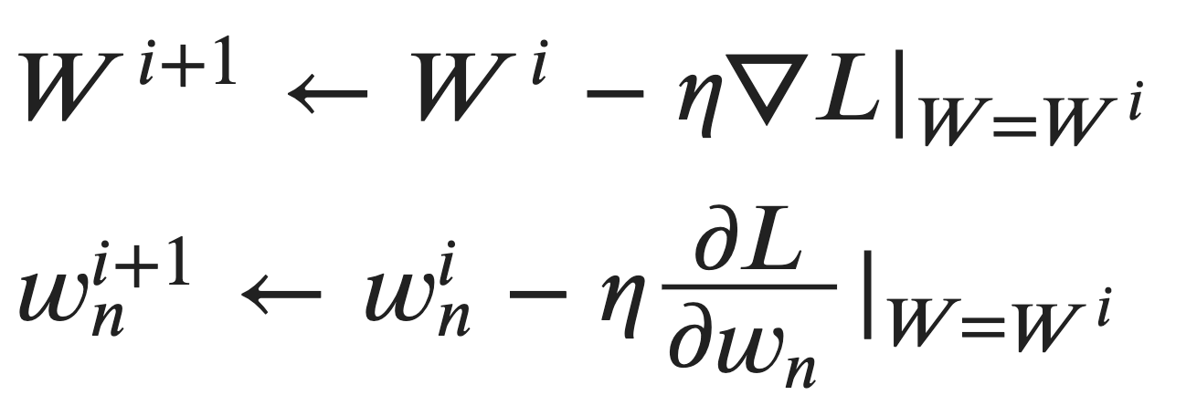
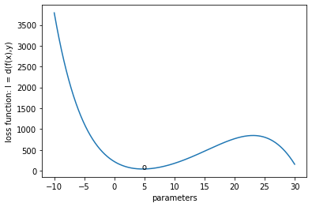




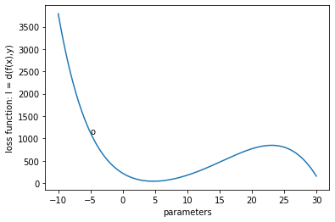

誤差是 195 or 9 是根據 (a, b, c：W, B) 決定
不是根據 x, y 決定

Slide 5
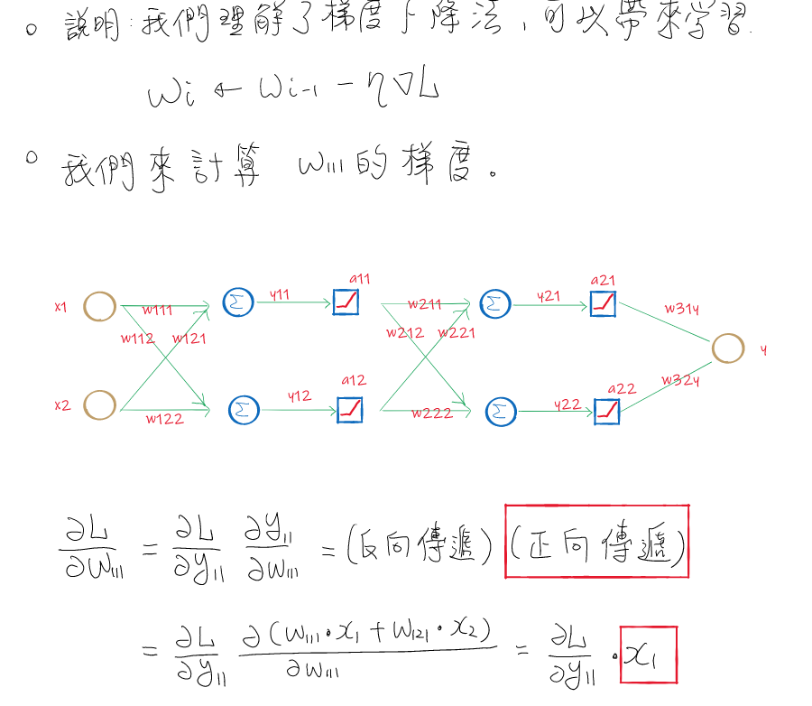
原本要算很多個 微分，dL/dw₁₁₁、dL/dw₁₁₂、dL/dw₁₂₁、...
現在微分部分只要算一個 dL/y 就可以了

Slide 6
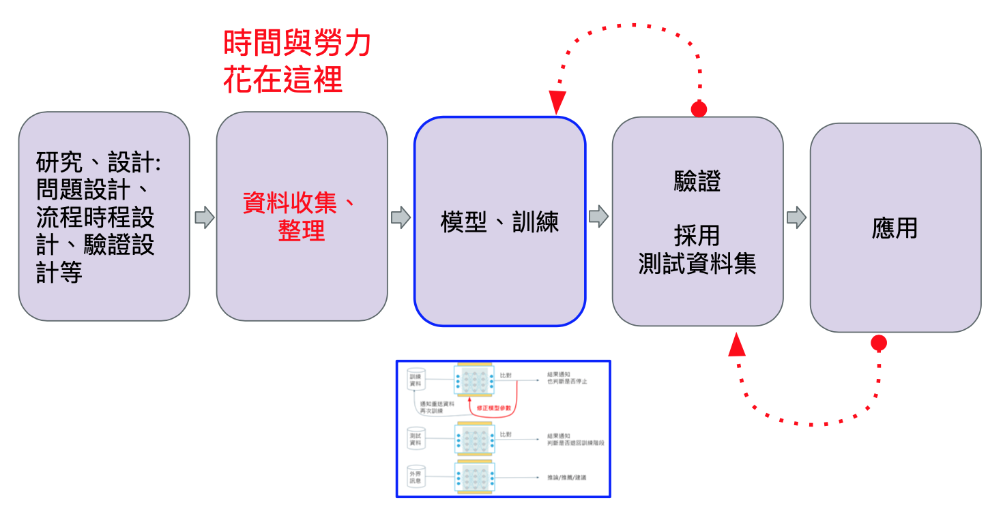
處理問題的方法 y = f(x)
CNN
實作練習
圖形的特性
工具環境：Colab, python, keras
採用機器學習的條件
CNN 模型
(3,3) 矩陣卷積
Loss Function
程式基本架構：
API
data preprocessing
model
compile and fit
機器學習的方法
你能回答多少？
找一個模型 y = a x² + b x + c
用梯度下降法
找出最好的函式
定義好壞
CNN 的神經元呢？
找出最好的函式
y = 2.7 x² - 2 x + 32.1
CNN 內部觀察
基本分類：MNIST
資料不足：
Augmentation
transfer learning
Kaggle：
MRI (Semantic Segmentation)
face keypints
GAN、CycleGAN
Image Caption
為什麼 DL 可行
深度學習的方法
DNN 初略模仿大腦
Universality:
neurons, and layer works
神經元
作 weighted sum + 開關
fat and deep
relu, sigmoid, softmax
small function: speech example
整個專案
神經元組成神經元層
六層傳遞
End2End
輸入與輸出分析
硬 Train 一發
Loss Function
mean square error
RNN, and self-supervised learning
cross-entropy
訓練調参
LM, word embedding history:
seq2seq, attention
sel-attention, transformer
Bert, GPT...
模型：層數、開關、參數
loss function 的選擇
進階梯度下降法：adam, sgd, batch
overfitting
用梯度下降法
找出最好的函式
RL

Slide 7
目前所學
深度學習進行了特徵擷取
深度學習的資料安排
照片資料的型態
監督式學習主要是分類與回歸
深度學習
網路的單元元件是神經元，神經元進行：weighted sum + activation
神經元組成神經元層，神經元層採用全連結方式連接
輸入資料進行正向傳遞，層層相傳，求出推論
推論與標籤比對的差距稱為損失函式。
根據最小化損失函式，進行反向傳遞、參數修正，促使下一次的推論結果更好。

Slide 8
處理問題的方法 y = f(x)
CNN
實作練習
圖形的特性
工具環境：Colab, python, keras
採用機器學習的條件
CNN 模型
(3,3) 矩陣卷積
Loss Function
程式基本架構：
API
data preprocessing
model
compile and fit
機器學習的方法
找一個模型 y = a x² + b x + c
用梯度下降法
找出最好的函式
定義好壞
CNN 的神經元呢？
找出最好的函式
y = 2.7 x² - 2 x + 32.1
CNN 內部觀察
基本分類：MNIST
資料不足：
Augmentation
transfer learning
Kaggle：
MRI (Semantic Segmentation)
face keypints
GAN、CycleGAN
Image Caption
為什麼 DL 可行
深度學習的方法
DNN 初略模仿大腦
Universality:
neurons, and layer works
神經元
作 weighted sum + 開關
fat and deep
relu, sigmoid, softmax
small function: speech example
神經元組成神經元層
六層傳遞
整個專案
End2End
輸入與輸出分析
硬 Train 一發
Loss Function
mean square error
RNN, and self-supervised learning
cross-entropy
訓練調参
LM, word embedding history:
seq2seq, attention
sel-attention, transformer
Bert, GPT...
模型：層數、開關、參數
loss function 的選擇
進階梯度下降法：adam, sgd, batch
overfitting
用梯度下降法
找出最好的函式
RL

Slide 9
處理問題的方法 y = f(x)
CNN
實作練習
圖形的特性
工具環境：Colab, python, keras
採用機器學習的條件
CNN 模型
(3,3) 矩陣卷積
Loss Function
程式基本架構：
API
data preprocessing
model
compile and fit
機器學習的方法
找一個模型 y = a x² + b x + c
用梯度下降法
找出最好的函式
定義好壞
CNN 的神經元呢？
找出最好的函式
y = 2.7 x² - 2 x + 32.1
CNN 內部觀察
基本分類：MNIST
資料不足：
Augmentation
transfer learning
Kaggle：
MRI (Semantic Segmentation)
face keypints
GAN、CycleGAN
Image Caption
為什麼 DL 可行
深度學習的方法
DNN 初略模仿大腦
Universality:
neurons, and layer works
神經元
作 weighted sum + 開關
fat and deep
relu, sigmoid, softmax
small function: speech example
神經元組成神經元層
六層傳遞
整個專案
End2End
輸入與輸出分析
硬 Train 一發
Loss Function
mean square error
RNN, and self-supervised learning
cross-entropy
訓練調参
LM, word embedding history:
seq2seq, attention
sel-attention, transformer
Bert, GPT...
模型：層數、開關、參數
loss function 的選擇
進階梯度下降法：adam, sgd, batch
overfitting
用梯度下降法
找出最好的函式
RL

Slide 10
Level | 內容
DL0 | 為什麼需要機器學習？ | 採用機器學習的時機 機器學習的框架 專案的程序 | OK
DL1 入門 | 基本模型與運作 | 目標模型：DNN、CNN 模型元件：神經元、神經元層、filter 基本運作說明： 正向傳遞 反向傳遞 梯度下降法 反向傳遞 損失函式 程式、python and Colab | OK
DL2 中階 | 調参 | 神經元、神經元層深入觀察 Universailty Tuning 優化學習率、學習方法、 Batch-size Overfitting | On Going
DL 3 實作 | 解決問題 | 實作範例 輸入輸出的研究 硬 Train 一發

Slide 11
本章的學習重點
本章是整個課程中最重要的部分，是影像人工智慧的基本。
理解圖片形成的元素，了解卷積層與池化層意義。
step by step 理解卷積網路的運作與模擬網路運作。
在 Keras 上套用我們的機器學習三個步驟，實踐卷積網路。 對應程式與三個步驟。
深度學習網路都可以理解成兩個部分：自動特徵工程處理與分類器。

Slide 12
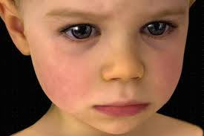
4 卷積神經網路 CNN
4.1 CNN 原件與架構介紹
數學與運作探討
特徵萃取與分類網路
CNN 程式

Slide 13
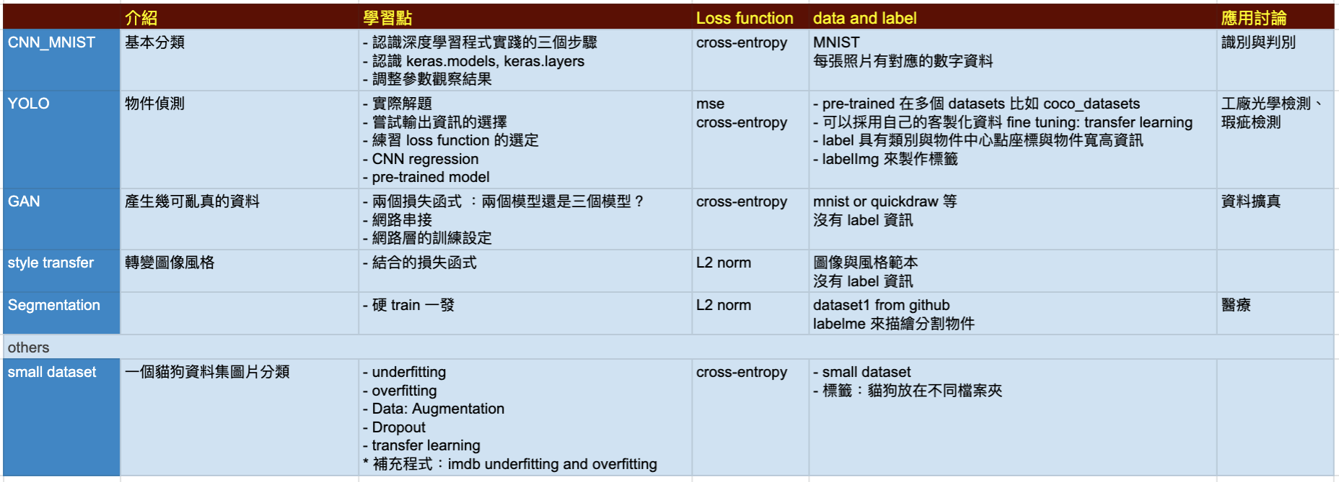

Slide 14
本章的架構
CNN元件與架構介紹
我們的題目: 與 DNN 一樣都是 MNIST
我們的模型: 採用 CNN
CNN 的代價函式: 與 DNN 一樣都是交叉熵
找尋最佳函式的方法: 與 DNN 一樣都是梯度向降法
看起來除了元件架構之外，都與 DNN 一樣。
所以我們就把心力放在對 CNN 的了解。

Slide 15
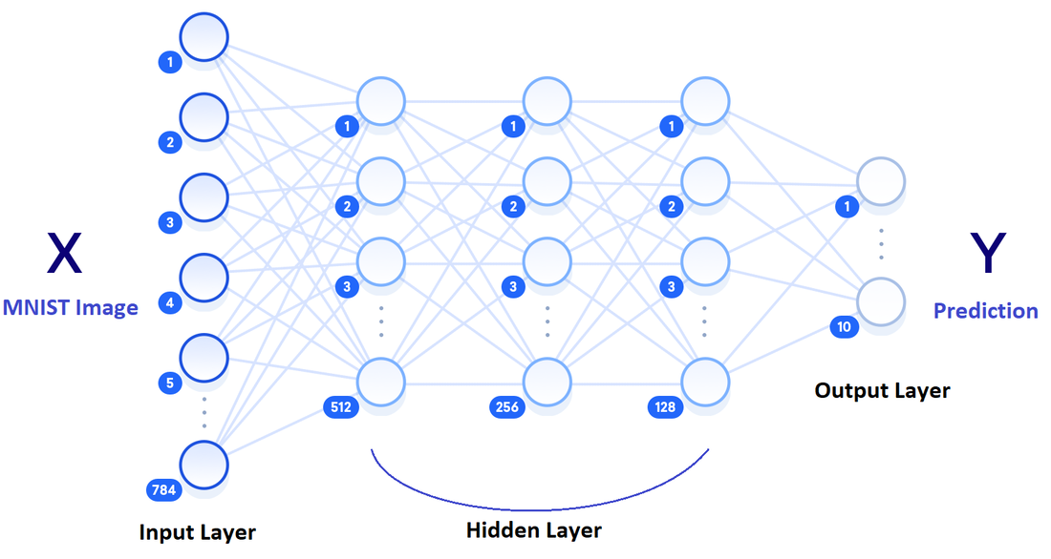
Notes:
ˇ＄

Slide 16
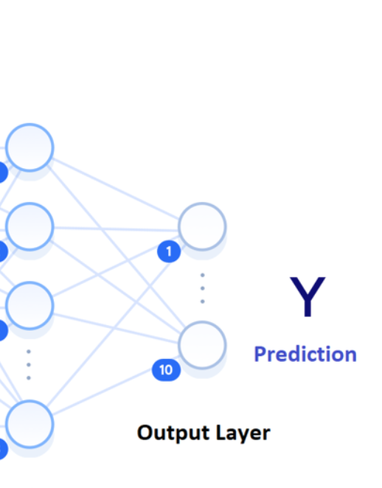
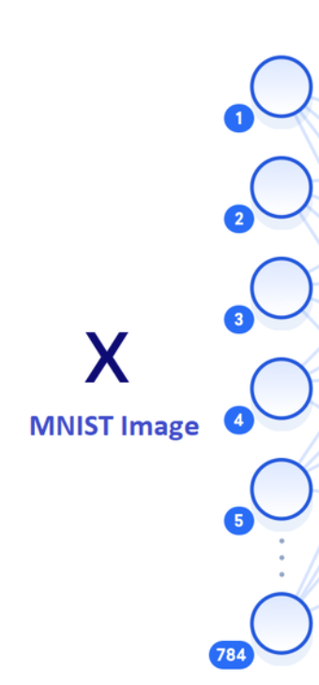
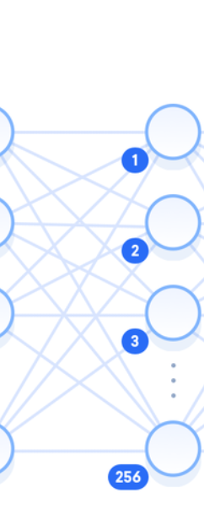
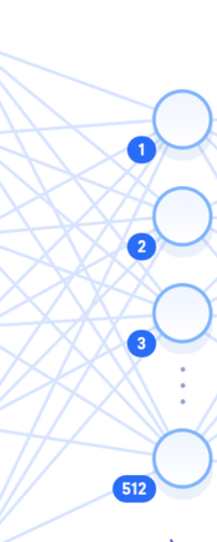
特徵萃取
Features Extraction
分類器
Classifier
F(X)
可以是......
上一章介紹是 DNN
是一種基本型、通用深度學習神經元層
本章要用一個更適合 2 維結構的深度學習神經元層，我們稱為 CNN
* 其實...Convolution 主要針對小範圍特徵偵測，亦有 1D, 3D 的 CNN
** CNN 主要是 Convolution layers and Pooling layers 組合而成

Slide 17
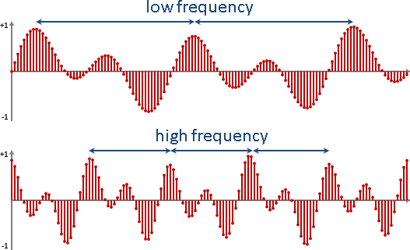
conv1D(10, (4)]
[1, 0.9, 0.6, 0.3, -0.1, -0.3, -0.4, -0.4, -0.3, 0, 0.1, 0.2, 0.2, 0….]

Slide 18
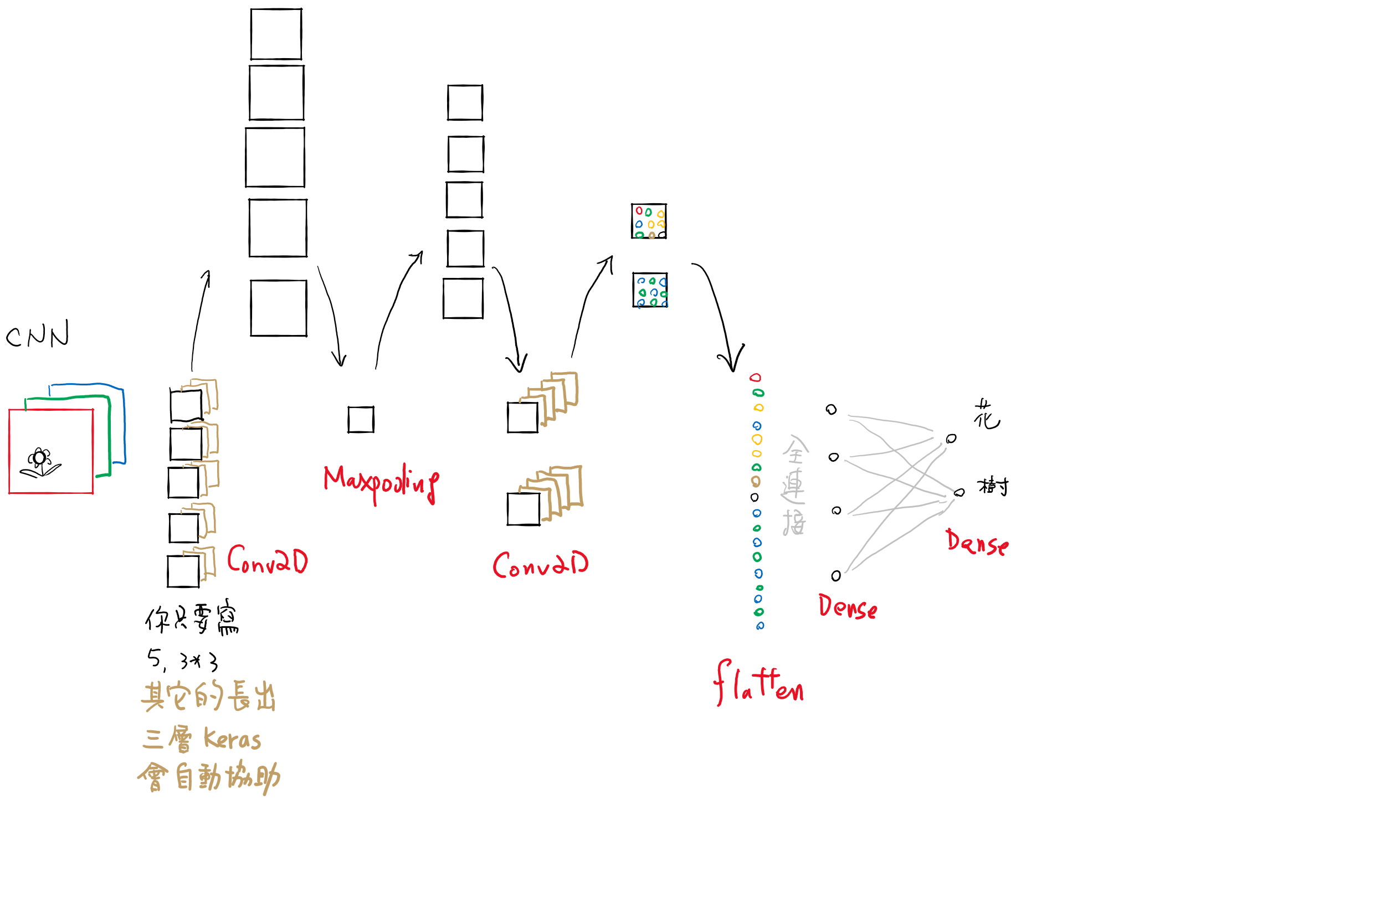
本章前先直接看一次 CNN
model = Sequential()
# 特徵轉換
model.add(Conv2D(filters=5, kernel_size=(3,3),input_shape=(12,12,3), activation='relu'))
model.add(MaxPooling2D((2,2)))
model.add(Conv2D(2, (3,3), activation='relu'))
model.add(Flatten())
#分類器
model.add(Dense(4,activation='relu'))
#model.add(Dropout(0.5))
model.add(Dense(2, activation='softmax'))
print(model.summary())

Slide 19
本章前先直接看一次 CNN
Model: "sequential_1"
_________________________________________________________________
Layer (type) Output Shape Param #
=================================================================
conv2d (Conv2D) (None, 10, 10, 5) 140
_________________________________________________________________
max_pooling2d (MaxPooling2D) (None, 5, 5, 5) 0
_________________________________________________________________
conv2d_1 (Conv2D) (None, 3, 3, 2) 92
_________________________________________________________________
flatten (Flatten) (None, 18) 0
_________________________________________________________________
dense (Dense) (None, 4) 76
_________________________________________________________________
dense_1 (Dense) (None, 2) 10
=================================================================
Total params: 318
Trainable params: 318
Non-trainable params: 0
_________________________________________________________________
None

Slide 20
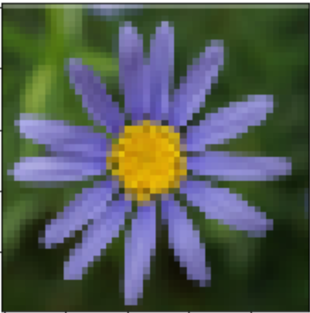
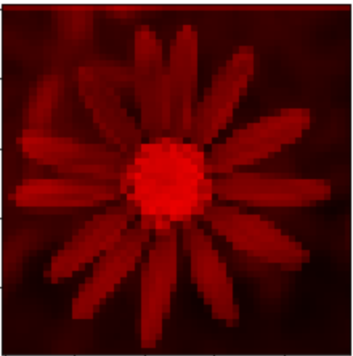
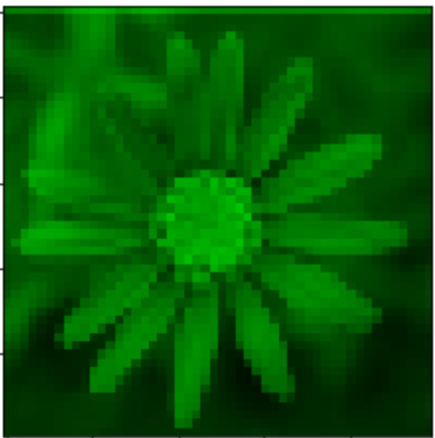
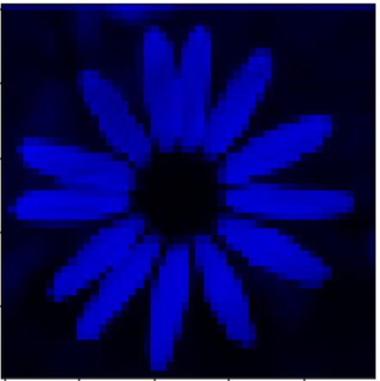
#分類器
model.add(Dense(4,
activation='relu'))
model.add(Dense(2,
activation='softmax'))
model.add(Flatten())
input
model.add(Conv2D(2, (3,3),
activation='relu'))
model.add(MaxPooling2D((2,2)))
fully connected
model.add(Conv2D(filters=5, kernel_size=(3,3),input_shape=(12,12,3), activation='relu')

Slide 21
產出 5 張
feature maps
ie.
下一層的
5個
channels
產出 5 張
feature maps
ie.
下一層的
5個
channels
#分類器
model.add(Dense(4,
activation='relu'))
model.add(Dense(2,
activation='softmax'))
3個
channels
產出 2 張
feature maps
平坦層
卷積元件
卷積層
卷積層
池化層 Maxpooling
input
fully connected

Slide 22
討論圖片的特徵，了解新元件

Slide 23
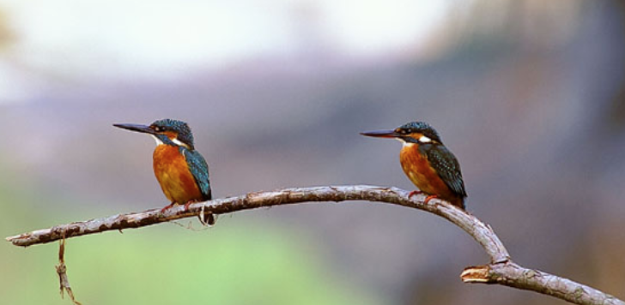
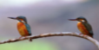
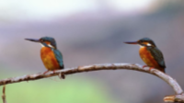

Slide 24
圖片特徵
小元件
可能到處都出現，甚至重複
個體不需要高解析度就可以辨識
小元件 ⇒ 卷積元件 convolution components
可能到處都出現，甚至重複 ⇒ 掃描偵測出 feature map
個體不需要高解析度就可以辨識 ⇒ pooling

Slide 25
卷積元件與特徵圖
除了輸出一張圖記錄鳥嘴，
也可以輸出一張圖紀錄偵測鳥腳
也可以輸出一張圖紀錄鳥的小眼睛
也可以輸出一張圖紀錄鳥的白色特徵...
某個區域
眼睛像鳥
嘴巴像鳥
腳腳像鳥
那... 我想那個區域就是一隻鳥吧

Slide 26
Maxpooling 與卷積元件/卷積層
如果我們在下一層想要繼續用 （3,3) 去偵測有鳥嘴又有鳥腳的區域，
似乎就框不到了
所以 MaxPooling

Slide 28
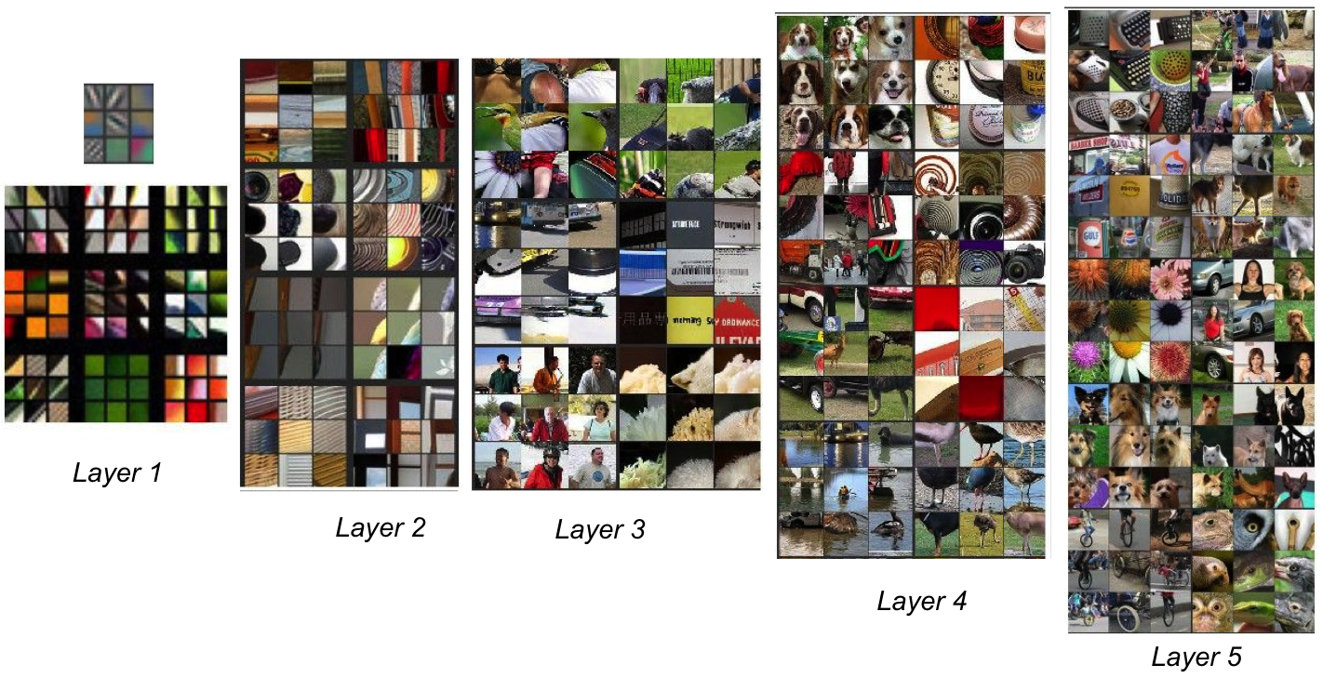
meiler m. d. eccv 2014 and
https://www.pngkit.com/bigpic/u2t4o0a9w7t4a9e6/

Slide 29
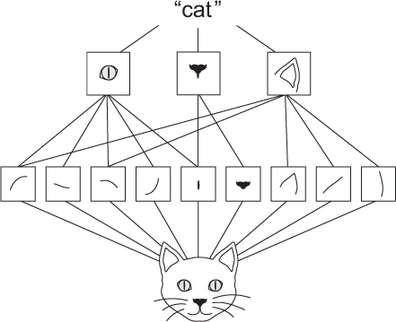
“我們的” 想法
圖案的組成是從 細微質感、點、線段等開始
組織了細微質感、點、線段等我們可能有一些簡單的小圖案。
簡單的小圖案可能有機會組成我們理解的小零件。
零件的組成有可能組成我們熟悉的事物的肢體、部分。
藉由肢體的組成，我們可以提高對類別物件的辨認。
我們藉由一個神經網路的元件 (Convolution Element) 與他所組成的神經網路層 (Convolution Layer) 來辨識圖案中的所有細微質感、點、線段、簡單的小圖案、肢體、部分、物件。

Slide 30
“我們的” 想法
圖案的組成是從 細微質感、點、線段等開始
組織了細微質感、點、線段等我們可能有一些簡單的小圖案。
簡單的小圖案可能有機會組成我們理解的小零件。
零件的組成有可能組成我們熟悉的事物的肢體、部分。
藉由肢體的組成，我們可以提高對類別物件的辨認。
我們藉由一個神經網路的元件(Maxpooling Element) 與他所組成的神經網路層 (Maxpooling Layer) 來降低每一層的 “解析度"，讓我們的注意力不會看見細節，而是能夠看到圖案的輪廓。

Slide 31
抽象與基本具體元件
我們對於一些物件有 prior knowledge，所以常常以為低解析度、少量的輪廓與相對應的關係就可以辨識出物件。
機器對於物件都是從零開始，所以前面幾層的細節，線段，點這些基礎學習，都要有，才能進行後段的輪廓與相對應關係的探測。
所以一般而言，類神經網路前面的層次是基礎圖形、聲紋等具體事項，後面層次是高階內容或抽象概念。
這是抽象概念
這是實際接近幾何圖案元素
https://livebook.manning.com/concept/keras/cnn

Slide 32
抽象與基本具體元件
貓咪的 “圖像” 是一個實體、具體。
認識貓咪的人與不認識貓咪的人都會看到圖像、圖像中的畫素。
可以有人一輩子沒看過貓咪，所以要跟他解釋貓咪需要很多溝通、陳述、理解與方法進行，他才能接受這些 “溝通、陳述、理解與方法進行” 是一隻貓咪，也就是貓咪是一個抽象概念。
人類的神經網路也是這樣，
經由眼睛神經感受光，看見實像影像，一層一層的組織不同的 “一些抽象”到更抽象的物體。
比如毛絨絨感，或都是點，或小線段，
到小圖形
到眼珠、指甲、到五官到肢體到貓咪、人 到會議聚餐
https://livebook.manning.com/concept/keras/cnn

Slide 33
卷積元件
除了輸出一張圖記錄鳥嘴，
也可以輸出一張圖紀錄偵測鳥腳
也可以輸出一張圖紀錄鳥的小眼睛
也可以輸出一張圖紀錄鳥的白色特徵...
某個區域
眼睛像鳥
嘴巴像鳥
腳腳像鳥
那... 我想那個區域就是一隻鳥吧

Slide 34
卷積元件到卷積層
除了鳥
貓咪的眼、耳、鼻也是這樣偵測的。
但是通常不會是初始幾層就做這些偵測
這些都是更過小原件好些層才組起來
如果給的層數不夠多，
可能就會有點吃力。

Slide 35
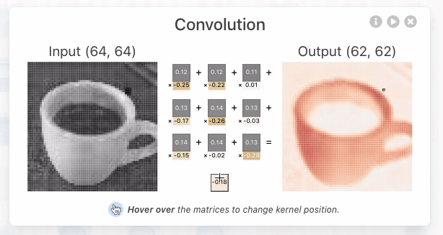
參考觀察
CNN 運作
https://reurl.cc/Z7OlM6

Slide 36
參考觀察
https://www.cnblogs.com/hugeng007/p/9463951.html
https://www.cs.ryerson.ca/~aharley/vis/conv/flat.html
http://scs.ryerson.ca/~aharley/vis/conv/flat.html

Slide 37
 | DNN | CNN
 | 通用的模型 | 用在圖片，與具有類似特性(小元件偵測、可能重複出現多處、可能低解析度也具有資訊)
模型 | 雖然可以亂接，暴力，但是井然有序的層層全連結，會有實踐上的好處。 在有智慧後，相當於找出特徵值的組合等資訊 【特徵整理】+ 【分類器】 | 導入一個卷積元件: 找基本圖形空間關係的利器。 前幾層找線條與基本圖案，然後根據線條與基本圖案找出剛好鄰近可以組成的元件，在後面的卷積層可以找出數個鄰近的元件，似乎就組成了物件。 其實也是找出特徵值的組合等資訊，只是這裡的特徵組合都是圖形等。 【特徵整理】+ 【分類器】
 | “這些特徵的組合是我們安排的。” 錯，是根據梯度下降去降低誤差函數的運算結果。 | 我們先查右斜線，左斜線，可以組成一個貓耳朵，是我們要機器去作的。 錯，都是根據梯度下降法自然學習出來的。 設計師只能設定問題與想要的答案，中間的隱藏層都是數學與電腦運作出來的。
誤差函數 | 就是經過網路算出來的答案跟 Label 的不一樣的量測。 迴歸問題用 RMS，分類問題用: 熵。 | 跟 DNN 原則一樣。 如果解的題目一樣，只是從 DNN 換成 CNN 來解，那麼誤差函數是跟 DNN 一樣的。
訓練 | 梯度下降法 | 梯度下降法
所以我們這節主要就是介紹模型，誤差函數與訓練都跟 DNN 一樣。
Notes:
我們了解的 CNN 之後，再回頭去看 DNN 就有機會更清楚所謂的特徵組合整理學習在幹甚麼

Slide 38
4 卷積神經網路 CNN
CNN 原件與架構介紹
4.2 數學與運作探討
特徵萃取與分類網路
CNN 程式

Slide 39
CNN 的學習
先定義我們的問題：MNIST or 貓狗分類
先定義 內積
【了解操作】操作內積，卷積
【了解操作】參考網路上的純數字運算: 帶入了一個 3 個 Channels 的例子
【了解操作】偵測一張臉 a.) 內積, b.) 偵測過程
【了解操作】一個 CNN 網路 偵測一張臉
【程式】MNIST
Layers and parameters

Slide 40
內積運算
向量 A
向量 B
純量 c
1,
2,
3,
4,
5,
6,
32
（ 1 * 4 + 2 * 5 + 3 * 6 = 32 ）

Slide 41
內積運算
向量 A
向量 B
純量 c
1
2
3
4
5
6
7
8
70
（ 1 * 5 + 2 * 6 + 3 * 7 + 4*8 = 70 ）

Slide 42
內積運算
內積的要訣：
同位子的數值相乘，最後全部相加。
內積的結果是一個純量。
內積的意義：
https://zh.wikipedia.org/wiki/%E7%82%B9%E7%A7%AF
有一個向量 A，長度是 6，另一個向量 B 的長度是4，如果它們在同一個方向，則內積是24，如果他們互相垂直，則內積是 0。
可以解釋成當它們是在同一個方向時 (兩個向量同方向是 "最相似"吧!)，投影量最大，
當他們互相垂直時，投影量為零。
可以解釋成當它們是在相反一個方向時 (兩個向量反方向是 "最違背"吧!)，投影量最小(為負的)。
所以內積除了包含兩個向量大小資訊，也包含了相似度測量。

Slide 43
卷積 https://cdn-media-1.freecodecamp.org/images/Htskzls1pGp98-X2mHmVy9tCj0cYXkiCrQ4t
0 | 0 | 0 | 0 | 0 | 0
0 | 0 | 1 | 1 | 1 | 0
0 | 0 | 0 | 1 | 0 | 0
0 | 0 | 0 | 0 | 0 | 0
0 | 0 | 0 | 0 | 0 | 0
1 | 1 | 1
0 | 1 | 0
0 | 0 | 0
1 | 1 | 1
0 | 1 | 0
0 | 0 | 0
1 | 1 | 1
0 | 1 | 0
0 | 0 | 0
1 | 1 | 1
0 | 1 | 0
0 | 0 | 0
1 | 1 | 1
0 | 1 | 0
0 | 0 | 0
1 | 1 | 1
0 | 1 | 0
0 | 0 | 0
0
1
1
1
1 | 1 | 1
0 | 1 | 0
0 | 0 | 0
1 | 1 | 1
0 | 1 | 0
0 | 0 | 0
1 | 1 | 1
0 | 1 | 0
0 | 0 | 0
1
4
1 | 1 | 1
0 | 1 | 0
0 | 0 | 0
2
4
2
1 | 1 | 1
0 | 1 | 0
0 | 0 | 0
1 | 1 | 1
0 | 1 | 0
0 | 0 | 0
1 | 1 | 1
0 | 1 | 0
0 | 0 | 0
0
1
1
1
處理影像時，卷積彷彿是在找最大相似圖案！
這個卷積運算，叫做 Convolution，是我們常說的 CNN 的基礎！

Slide 44
CNN 運作介紹
我們先只是描述操作，讓同學清楚操作，其他的找好的參數就是靠 Gradient Descent 的引導。
要了解，除了模型不一樣，其他題目定義(決定了定義 loss function) 與 訓練 直接套用 DNN，這樣可以嗎?
我們就開始研究有了一組卷積組後，神秘 CNN 如何開始偵測圖片的特徵！

Slide 45
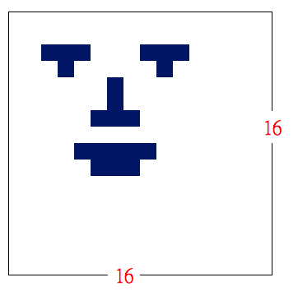
CNN 偵測人臉
目標：偵測人臉。
對象：我真有一張 16*16 的照片，我們要偵測這張照片中有沒有人臉
方法：CNN

Slide 46

基本卷積回顧：CNN 偵測人臉
.
.
.
3*3 convolution
filter/kernel
.
.
.
.
.
.

Slide 47
CNN 裡的卷積組說明：
第二個卷積去算第二張圖的內積
第三個卷積去算第三張圖的內積
第一個卷積去算第一張圖的內積
這三個 卷積
通常是不一樣

Slide 48
CNN 裡的卷積組說明：
3
張輸入
5*5
的卷積核
1
個bias
[3*(5*5) + 1]*4
= 304
3*(5*5) + 1
4
組卷機核
b
b
b
b

Slide 49
CNN 裡的卷積組說明：
3
張輸入
5*5
的卷積核
b

Slide 50
CNN 裡的卷積組說明：
前一頁我們說如果輸入 3 層圖 (RGB)，則 conv 就會是（3，3)*3
這 27 個格子，要偵測什麼都是 神經網路 決定，神經網路 計算，你不要用盡腦汁去想他應該是什麼。
前面的說明鳥的眼睛、嘴、貓的耳鼻眼，都是我們說明用的。真的運作時，我們甚麼都不用做，電腦會找出適合的元素。他有梯度下降去降低誤差!
因為他有 無敵肌肉亂算或算上千百萬回合，還有神奇羅盤透視方向。
就算我們真的比他聰明，但是我們算一回就頭昏腦脹，筋疲力盡。
我們是可以知道應該會怎樣，但是不必要去跟電腦比高下。
不管我們的輸入有幾多層，經過一組 conv 就是得到一個圖輸出。
如果我們設定了一組 conv 得到 一張圖輸出。
則當我們有 32 組 filters, 我們就會有 32 張圖輸出，
32層輸出就是下一層的 32層輸入。
也就是新一層的 conv (3,3) 實際上是一組 (3,3)*32+32 ，288+32個參數！

Slide 51
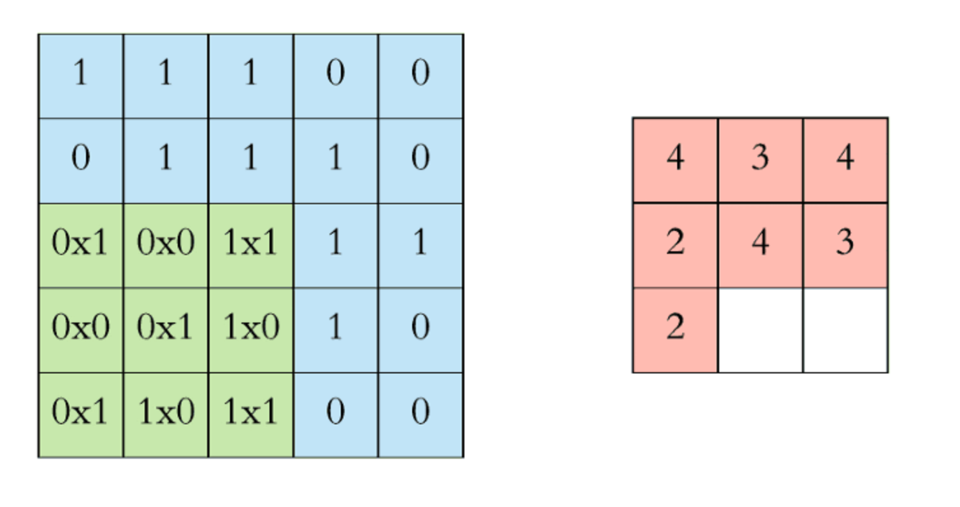
卷積案例補充: 尋找 X
處理影像時，卷積彷彿是在找最大相似圖案！
這個卷積運算，叫做 Convolution，是我們常說的 CNN 的基礎！
偵測 X. https://cdn-media-1.freecodecamp.org/images/Htskzls1pGp98-X2mHmVy9tCj0cYXkiCrQ4t
filter:
[ 1, 0, 1,
0, 1, 0,
1, 0, 1 ]
補充參考
https://cdn-media-1.freecodecamp.org/images/gb08-2i83P5wPzs3SL-vosNb6Iur5kb5ZH43

Slide 52
找個網路來操練
下一頁的笑臉辨識操作中，
我們簡化圖案，讓每一“個” 卷積，就是一組卷積組。
請務必知道，每一個橘色匡的卷積都會掃過每一張輸入圖片。

Slide 53
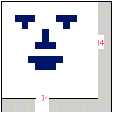
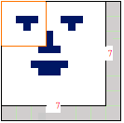
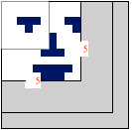
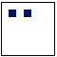
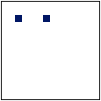
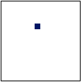
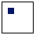
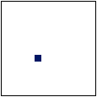

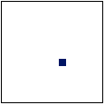
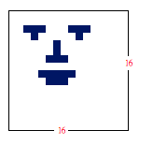


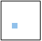


模型：
第一層
CNN:
具有四組 (3, 3) convolution
Conv2D(4)
第二層
Maxpooling:
(2, 2) 取樣
降低參數量
第三層
CNN:
具有二組 (3, 3) convolution
Conv2D(2)
輸入：
一張 16*16 照片
目標偵測有沒有臉型
第四層
CNN:
具有一組 (3, 3) convolution
Conv2D(1)

Slide 54
CNN
清楚走過每一個步驟後，終於瞭解了 CNN運作了。
現在務必請各位同學好好思索，每一次卷積操作後的物理意義，到底在作什麼。
為什麼一組卷積去掃每一張圖，然後同位子的內積（卷積結果）要加成一個值？他蘊含了什麼資訊？
多想幾次，每一次都會有更多的了解，然後就成了 CNN專家了！

Slide 55
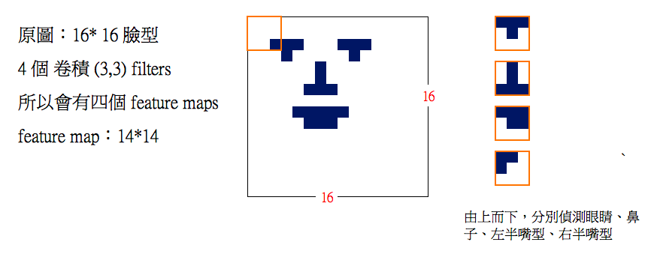
補充

Slide 56
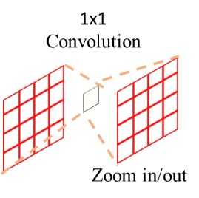
補充
【參數第一問：三寶參數計算】
【參數第二問: 1 * 1 Convolution】
【參數第三問: maxpooling 與 flatten】
maxpooling 不是說好降低參數嗎？
【CNN 的基礎：卷積介紹】

Slide 57
【參數第三問: maxpooling 與 flatten】
這裡有三個可以引發的問題，都不算難，但是大家可能在學習中沒有想過...
1.) maxpooling 層與 flatten 層 都沒有參數，為什麼? 為什麼?
2.) maxpooling 說好是要降低參數，可是，他前面的 CNN 層跟他後面的 CNN 層都沒有因為 加入 maxpooling 層或移除 maxpooling 層而減少，是老師騙人還是老師弄錯了?
3.) flatten 層跟 Dense 層那裏不一樣了?

Slide 58
- CNN
model.add(Conv2D(128,(3,3)))
model.add(Conv2d(64(3,3)))
那麼後面這一層的參數計算是
128*3*3*64+64
- RNN
model.add(LSTM(64))
model.add(LSTM(128))
那麼後面這一層的參數計算是
((64+128)*128+128)*4
- DNN，
model.add(Denes(256))
model.add(Dense(128))
那麼後面這一層的參數計算是
256*128+128

Slide 59
4 卷積神經網路 CNN
CNN 原件與架構介紹
數學與運作探討
4.3 特徵萃取與分類網路
CNN 程式

Slide 60
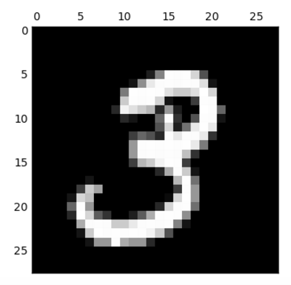
Neural Network
特徵運算、萃取等
CNN, Maxpooling,
Dropout,
Flatten
分類器
Dense,
Softmax
Y = 3
(,28,28, 1)

Slide 61
Neural Network
特徵運算、萃取等
Dense
分類器
Dense,
Softmax
Y = 3
(,784)

Slide 62
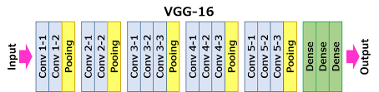
CNN and Transfer Learning
CNN_0_MNIST-CNN_Lin_Pro.ipynb
可以玩一玩Teachable Machine
CNN_1_Augmentation_small-datasets.ipynb 資料zip檔案區
CNN_1_TransferLearning_ResNet50_Cat_Dog.ipynb
input_shape
include_top: whether to include the 3 fully-connected layers at the top of the network.

Slide 63
關於人工智慧
中文房間
弱 AI
機器學習是根據資料
DL 入門
Neural Network:
Neuron: weighted sum + Activation
hidden layers vs. small function
梯度下降
反向傳遞
程式與參數
fine tuning:
loss function
batch szie
activation function
normalization
adaptive gradient descent
overfitting
關於學習
機器學習的框架
找一個 f*(x)
梯度下降
反向傳遞
Entropy、MSE
Metrics:
Accuray,
Precise, Recall
ROC/AUC
照片資料
補充
CNN
卷積
池化層
input channels vs. output feature maps
程式與參數
CNN inside and insight
延伸應用：
GAN (Voice conversion), cyclegan
Style transfer
Segmentation
Yolo
機器學習
Sklearn
toy datasets template
KNN
Linear:
Linear Regression
Logistic Regression
Tree: Decision Tree
Ensemble:
RandomForest
Adaboost
Kmeans
PCA
fr. RNN
Language Model
Word Embedding
RNN
Seq2Seq + Attention
Pre_train Model
LAS
further
(option)
Network attack
Compression
Photo Expainable

Slide 64
卷積神經網路 CNN
7_2 CNN 程式
CNN程式的三個部分

Slide 65
所有過程
參考 DNN
但是
import CNN元件
參考 DNN
model.add(＊)
插入套件
讀取資料
資料整理整形
DNN 模型編寫
確定損失函式與梯度下降法的技巧
訓練時間
預測
X_test_image.reshape
np_utils.to_categorical
參考 DNN
參考 DNN
Notes:
等於上一頁再聽一次
加入了 誤差函數的概念

Slide 66
MNIST 程式的步驟
非深度學習部分
資料讀取
資料整形
深度學習部分
利用 keras.models.Sequential 建立模型，其中會有很多層。
model = Sequential()
在上述 1. 中的模型，就是一些線路連接，沒有智慧，根據先前章節知悉，需要設定好 lost function 與 gradient decent，才是指明了要如何去優化。
modle.compile()
有了 1. 與 2. 後就可以開始輸入資料訓練了。
model.fit()
Done
參考 DNN
參考 DNN

Slide 67
MNIST 程式的步驟: 插入套件、讀取資料
from keras.utils import np_utils
from keras.datasets import mnist
from keras.models import Sequential
from keras.layers import Dense, Dropout, Conv2D, Flatten, MaxPooling2D
(X_train_image, y_train_label),(X_test_image, y_test_label) = mnist.load_data()
參考 DNN
我們將資料分成 train 與 test 兩組，每一組都有圖像，還有答案
也就是說 ，
train_data 有 (X_train_image, y_train_label) 是用來訓練用，可以幫助在模型中運作，每重新看一次訓練資料集的所有資料，我們就會修正模型中的參數值去形成一個更好的更精準的結果。
test_data 有 (X_test_image, y_test_label) 是在訓練告一段落時，驗證我們挑出來的參數是不是真的如訓練中表現那麼好。這組資料絕不要進入 Gradient Descent 的參數修正過程，不然就會失去其客觀性。

Slide 68
MNIST 程式的步驟: 資料整理整形
X_Train = X_train_image.reshape(X_train_sample,28,28,1).astype('float32')
X_Test = X_test_image.reshape(X_test_sample,28,28,1).astype('float32')
X_Train = X_Train/255
X_Test = X_Test/255
y_Train = np_utils.to_categorical(y_train_label)
y_Test = np_utils.to_categorical(y_test_label)
前兩行與 DNN 不一樣。
DNN是要把資料變成一維。
CNN 吃二維資料，通常處理圖片，所以需要輸入有幾張 ＂色片＂：
彩色有 RGB 三張色片，黑白/灰階只有一張色片。
所以我們將原本 (28,28) 的圖片修正為 (28,28,1)

Slide 69
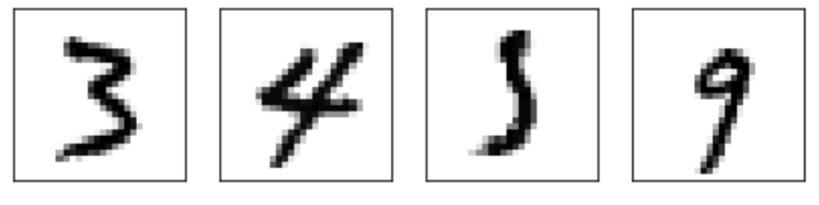
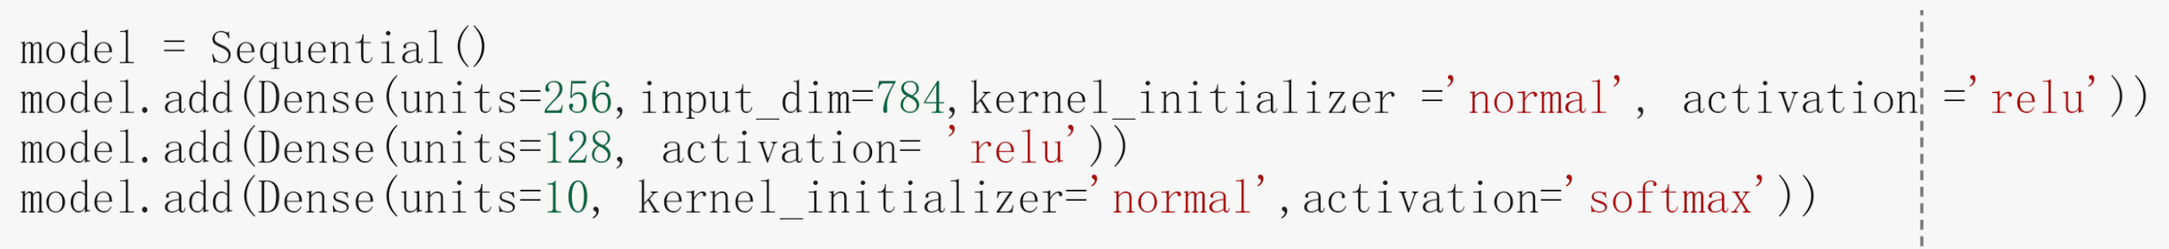
MNIST 程式 3_4_Lin_pro_MNIST-CNN.ipynb.
參考 DNN
3, 4, 3, 9

Slide 70
MNIST 程式的步驟: CNN 模型編寫
model = Sequential()
model.add(Conv2D(filters=16, kernel_size=(5,5), padding='same',input_shape=(28,28,1), activation='relu'))
model.add(MaxPooling2D(pool_size=(2,2)))
model.add(Conv2D(filters=36, kernel_size=(5,5), padding='same', activation='relu'))
model.add(MaxPooling2D(pool_size=(2,2)))
model.add(Dropout(0.25))
model.add(Flatten())
model.add(Dense(128,activation='relu'))
model.add(Dropout(0.5))
model.add(Dense(10, activation='softmax'))

Slide 71
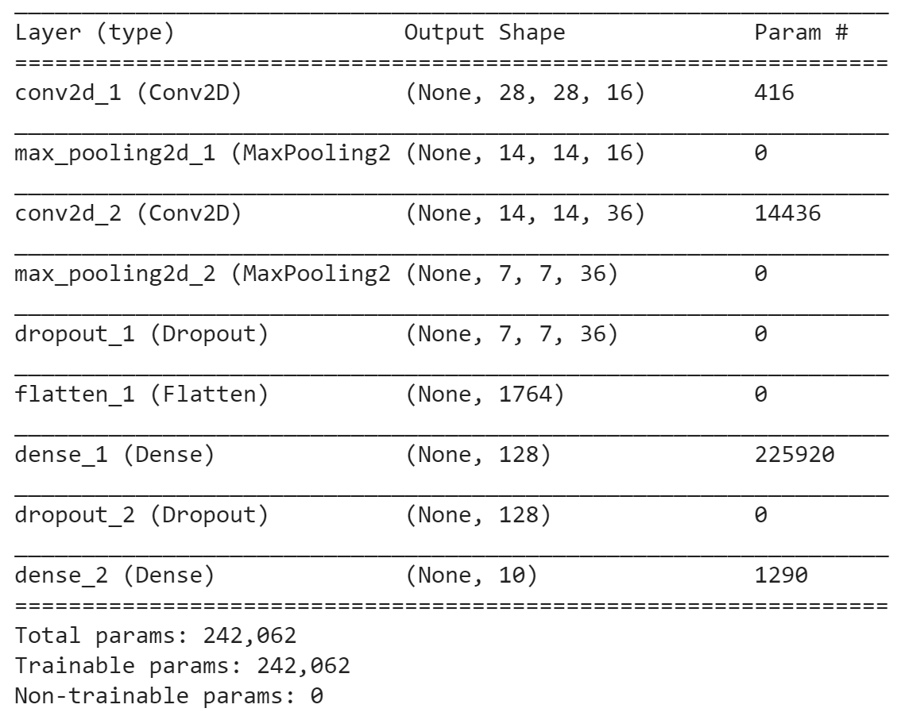
CNN 參數計算
print(1*5*5*16+16) #416
print(16*5*5*36+36) #14436
print(7*7*36) #1764
print(1764*128+128) #225920
print(128*10+10) #1290

Slide 72
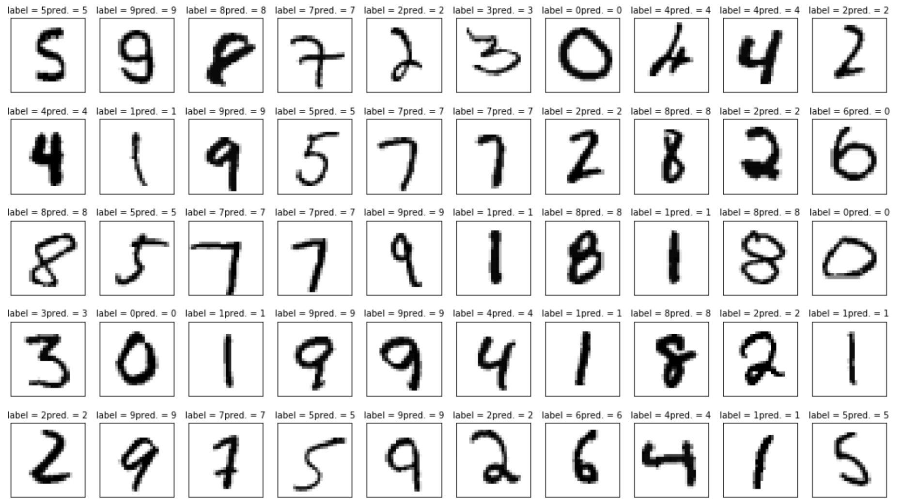
這次過癮了。

Slide 73
